Slide 1

Kernel – Modules
CTEP
Miguel Angel Mendoza Mendoza
www.continental-corporation.com
Division Naming

Slide 2
Modulo 4
Monolithic y Micro Kernels
www.continental-corporation.com
Division Naming

Slide 3
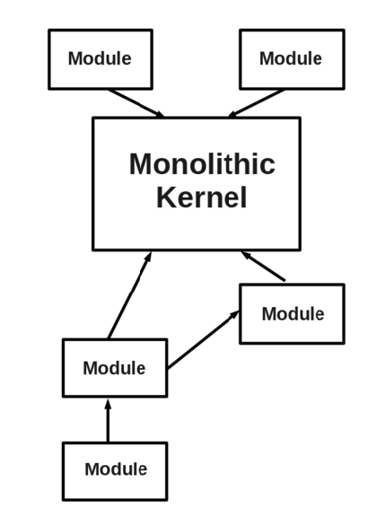
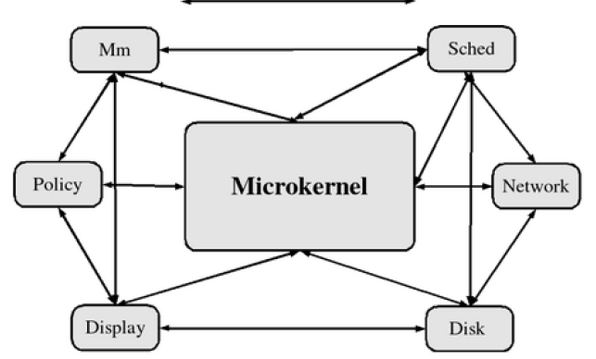
Kernels

Slide 4
Kernels monoliticos
El kernel de Linux es monolítico, aunque su uso avanzado de los módulos del kernel le da algunas de las ventajas de unmicronúcleo.
El kernel funciona como un gran programa que se ejecuta en modo kernel, a veces en nombre del proceso actual.
Procesos en el espacio del usuario interactúan con el kernel a través de un conjunto bien definido y limitado de llamadas al sistema, en el que los argumentos se pasan en los registros de la CPU.
Por el contrario, todas las capas del kernel integradas y los subprocesos de ejecución tienen acceso completo a toda la API del kernel. subsistemas del núcleo interactúan entre sí llamando funciones con argumentos pasados en la pila, como en cualquier programa C.
Si bien los módulos del kernel tienen acceso solo a un conjunto más restringido de funciones exportadas, aún se convierten en parte de un programa monolítico.

Slide 5
Micro kernel
El kernel proporciona solo un pequeño conjunto de funciones, como algunas funciones de sincronización, un programador elemental, y mecanismos de comunicación entre procesos.
Las funciones importantes, como la gestión de la memoria, los controladores de dispositivos, los controladores de llamadas del sistema, etc., se ejecutan sobre el microkernel. Todos estos están pegados entre sí, y al micronúcleo, mediante un copioso paso de mensajes.
Una ventaja del enfoque de micronúcleo es que toda la dependencia del hardware (excepto quizás algunos controladores de dispositivos) está en el propio microkernel y, por lo tanto, se supone que la migración a otras o nuevas arquitecturas es fácil debido al inherente diseño.
Con un micronúcleo, es posible que los subsistemas importantes se ejecuten realmente en el espacio del usuario en lugar de en el nivel del núcleo. Sin embargo, en la práctica esto tiende a no hacerse debido al alto costo de los cambios de contexto.
El mundo académico se ha centrado en el enfoque de microkernel durante bastante tiempo y, de hecho, Linux ha sido criticado desde sus inicios por su arquitectura básicamente monolítica.
Notes:
Para ver un ejemplo de un microkernel completamente operativo, es posible que desee examinar MINIX 3, que se lanza bajo un estilo BSDlicencia de código abierto. La documentación completa y las descargas se pueden encontrar en http://www.minix3.org.

Slide 6
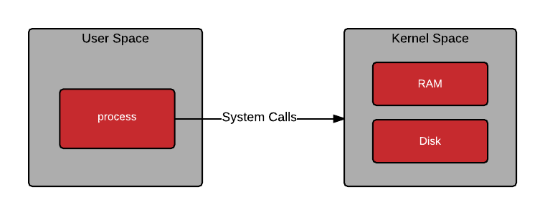
User-Space y Kernel-Space

Slide 7
User-Space
El espacio de usuario se refiere a todo el código en un sistema operativo que vive fuera del kernel.
La mayoría de los sistemas operativos similares a Unix (incluido Linux) vienen pre-empaquetados con todo tipo de utilidades, lenguajes de programación y herramientas gráficas: estas son aplicaciones de espacio de usuario.
A menudo nos referimos a esto como “userland".
Las aplicaciones de Userland pueden incluir programas escritos en C, Java, Python, Ruby y otros lenguajes.

Slide 8
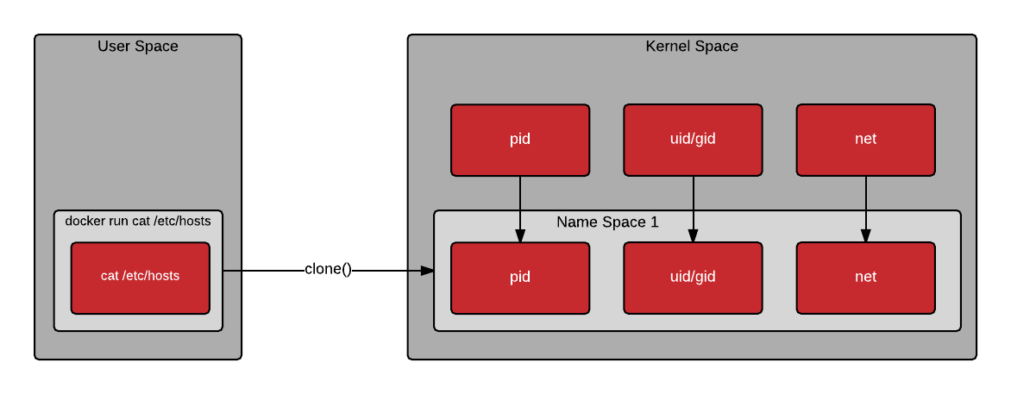

Slide 9
Kernel space
El kernel proporciona abstracción para la seguridad, el hardware y las estructuras de datos internas. La llamada al sistema open() se usa comúnmente para obtener un identificador de archivo en Python, C, Ruby y otros lenguajes. No se quiere que su programa pueda realizar cambios de nivel de bits en un sistema de archivos XFS, por lo que el kernel proporciona una llamada al sistema y maneja los controladores. De hecho, esta llamada al sistema es tan común que forma parte de la biblioteca POSIX.

Slide 10
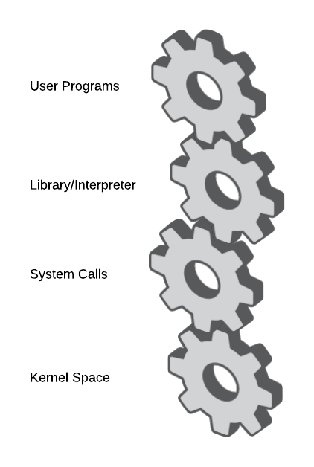

Slide 11
Modulo 4
Licencias

Slide 12
Objetivos del proyecto
Todas las fuentes de Linux son software libre publicado bajo:
Public License version 2 (GPL v2).
Para el kernel de Linux, esto básicamente implica que:
Cuando recibe o compra un dispositivo con Linux, debe recibir el código fuente Linux, con derecho a su estudio, modificación y redistribución.
Cuando produzca dispositivos basados en Linux, esté preparado para liberar las fuentes al destinatario, con los mismos derechos, sin restricción alguna.

Slide 13
Licencia de un modulo
La licencia de un modulo implica el uso del macro:
....
MODULE_DESCRIPTION("Does Everything");
MODULE_AUTHOR("Vandals with Handles");
MODULE_LICENSE("GPL v2");
....
La siguientes licencias son compatibles con el Kernel de Linux.

Slide 14
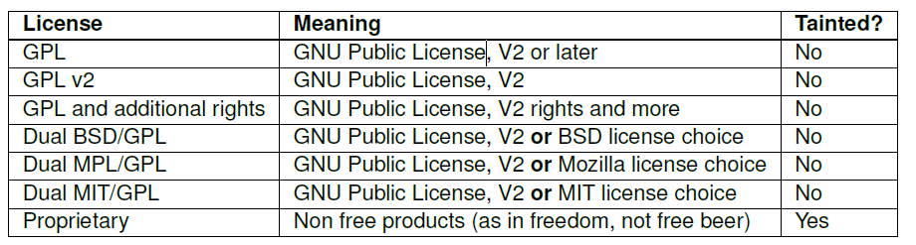
Licencias

Slide 15
Ventajas
No tiene que escribir su controlador desde cero. Puede reutilizar código de similar controladores de software libre.
Puede obtener contribuciones gratuitas de la comunidad, soporte, revisión y prueba de código, aunque esto generalmente solo sucede con el código enviado para el núcleo de la línea principal.
Otros pueden enviar sus controladores de forma libre y sencilla (por ejemplo, Linux distribuciones o sistemas integrados de compilación de Linux).
Los controladores precompilados funcionan solo con una versión de kernel y una específica configuración, lo que dificulta la vida de los usuarios que desean cambiar la versión del kernel.
Seguridad jurídica, estás seguro de que un controlador GPL está bien desde el punto de vista legal.

Slide 16
Modulo 4
Modulos
www.continental-corporation.com
Division Naming

Slide 17
Que son?
Un módulo del kernel es un componente que se puede cargar (y descargar) en un núcleo que ya se está ejecutando. es reubicable y un archivo de objeto con una extensión .ko.
Una vez cargado, un módulo tiene todas las capacidades de cualquier otra parte del kernel.
Se podría decir que un módulo es como una biblioteca compartida, vinculándose al kernel solo a través de una lista de símbolos y funciones que han sido exportadas y por lo tanto puestas a disposición del módulo.
Los módulos pueden depender de otros módulos y, por lo tanto, es posible que el orden de carga y descarga deba realizarse con cuidado.

Slide 18
Modulos
Si bien muchos módulos son controladores de dispositivos, muchos otros no lo son; es decir, un controlador de dispositivo puede estar integrado en el kernel y el módulo puede no tener nada que ver con ningún dispositivo de hardware.
Siempre que sea posible, los componentes del kernel se diseñan de modo que la elección de integrarlos o vincularlos como módulos es una opción de configuración.
Rara vez se requieren cambios en la fuente para incluir la opción modular; el desarrollo puede ser más eficiente de esta manera incluso si una instalación casi siempre estará integrada.
Esto permite probar nuevas funciones y mejoras cargando y descaragndo módulos sin una recompilación completa del kernel y un reinicio, lo que genera un gran ahorro de tiempo.
El kernel de Linux es técnicamente monolítico (no un microkernel), a pesar de que los módulos están ampliamente implementados
.El uso de este término depende de la arquitectura básica y no de si se pueden agregar o agregar varios subsistemas del kernel; es decir, cuando se carga un módulo, se convierte en parte del núcleo monolítico

Slide 19
Modulos Exportacion de simbolos.
Para que el código del kernel haga que un símbolo (es decir, una variable o función) que esté disponible para que lo usen los módulos, se tiene que exportarlo correctamente.
Esto se logra con el uso del macro:
EXPORT_SYMBOL()
EXPORT_SYMBOL_GPL()
int my_variable;
int my_export_fun (){ ....... };
EXPORT_SYMBOL(my_variable);
EXPORT_SYMBOL(my_export_fun);
EXPORT_SYMBOL_GPL();
EXPORT_PER_CPU_SYMBOL();
EXPORT_PER_CPU_SYMBOL_GPL();
EXPORT_SYMBOL_GPL_FUTURE();
EXPORT_UNUSED_SYMBOL();
EXPORT_UNUSED_SYMBOL_GPL();

Slide 20
Modulos Resolucion de simbolos.
Cuando se carga un módulo, el kernel debe saber cómo acceder a los símbolos globales en el módulo, como su inicialización.y rutinas de limpieza, y cualquier símbolo exportado.
Tenga en cuenta que los símbolos exportados generalmente no estarán disponibles para el kernel en sí, pero solo a otros módulos, ya que todas las referencias deben ser resueltas por el kernel cuando se inicia.
En segundo lugar, el módulo tiene que conocer las direcciones de todos los símbolos que tiene que alcanzar en el kernel y cualquier otro módulo que necesite dichas referencias
Manejar todo esto correctamente es muy parecido a lidiar con bibliotecas compartidas (o enlazadas dinámicamente).
Puede ver todos los símbolos del kernel en /proc/kallsyms.
Cuando se carga el módulo, todas las direcciones a las que hace referencia se recuperan dela tabla de símbolos del kernel, y de la misma manera todos los símbolos exportados desde el módulo tienen sus direcciones ubicadas en el tabla de símbolos

Slide 21
Ejemplo
#include <linux/module.h>
#include <linux/init.h>
static unsigned long exported_symbol;
static int __init my_init(void)
{
pr_info("Module loaded\n");
return 0;
}
static void __exit my_exit(void)
{
pr_info("Module_unloaded\n");
}
module_init(my_init);
module_exit(my_exit);
MODULE_LICENSE("GPL v2");
EXPORT_SYMBOL(exported_symbol);
.....
0000000000000000 a symtable_examp.c [symtable_examp]
ffffffff88149000 t my_init [symtable_examp]
ffffffff88147000 t my_exit [symtable_examp]
ffffffff88147010 r __ksymtab_exported_symbol [symtable_examp]
ffffffff88147680 B exported_symbol [symtable_examp]
ffffffff88147020 r __kstrtab_exported_symbol [symtable_examp]
ffffc200001ee0a0 ? __mod_license22 [symtable_examp]
0000000000000000 a symtable_examp.mod.c [symtable_examp]
ffffc200001ee0c0 ? __module_depends [symtable_examp]
ffffc200001ee0e0 ? __mod_vermagic5 [symtable_examp]
ffffffff88147480 d __this_module [symtable_examp]
ffffffff88147000 t cleanup_module [symtable_examp]
ffffffff88149000 t init_module [symtable_examp]
ffffffff80130ba0 U printk [symtable_examp]
......

Slide 22
Los módulos facilitan el desarrollo de controladores sin reiniciar: cargar, probar, descargar, reconstruir, cargar…
Útil para mantener el tamaño de la imagen del núcleo al mínimo(imprescindible en distribuciones GNU/Linux para PCs).
También útil para reducir el tiempo de arranque: no pierde tiempo inicializando dispositivos y funciones del kernel que solo necesita más tarde
Precaución: una vez cargado, tenga pleno control y privilegios enel sistema. Sin protección especial. por eso solo el usuario root puede cargar y descargar módulos.
Para aumentar la seguridad, existe la posibilidad de permitir módulos firmados, también util para deshabilitar el soporte del módulo por completo.

Slide 23
Ejercicio 1
Un ejemplo trivial

Slide 24
Ejercicio 2
Compilando modulos

Slide 25
Compilacion
Para compilar módulos debe tener instalado el código fuente del kernel; o al menos aquellas partes del mismo que son requeridas.
Siempre se deben encontrar en /lib/modules/$(uname -r)/build/, que generalmente es un enlace al kernel.
La forma simple de compilar un módulo requeriría especificar las banderas y opciones correctas, y apuntar a los encabezados del kernel correctos. Sin embargo, este método quedó en desuso durante mucho tiempo, y con los núcleos Linux modernos en realidad es imposible de compilar completamente fuera del árbol de código fuente del kernel.
La compilación de módulos modernos requiere una fuente de kernel que haya pasado por una etapa de compilación, o al menos ha pasado por una preparación de módulos make, ya que esto es necesario para generar la configuración necesaria y información de dependencia.
También se necesita, por supuesto, un archivo .config que contenga la configuración del núcleo.El enfoque aprobado sigue siendo trabajar fuera del árbol de fuentes del kernel, pero saltar a él para hacer la compilación.

Slide 26
Utilerias
lsmod
insmod
rmmod
depmod
modprobe

Slide 27
Ejercio 3
Modulos en uso.

Slide 28
Gracias

